Slide 1
S9
《美加跨境家庭财富保护与传承》讲座系列
家庭财富「操作系统」与年度日历
核心问题
如何持续管理并转介？
60 分钟 · 规则核对基准日 2026-09-19 · 微出国 · 跨境家庭财富
教学示意，不构成法律、税务、投资、保险或移民意见 · 规则核对基准日 2026-09-19 · 微出国 · 跨境家庭财富
1
Notes:
S9 · 60 分钟。核心问题：如何持续管理并转介？。搭建家庭 Dashboard；生成年度申报日历；建立转介地图与年度家庭会议议程。

Slide 2
S9 · 导览
本讲目标与 60 分钟时间轴
学习目标
时间轴
搭建家庭 Dashboard
0–15′
Dashboard 字段
1
15–35′
年度日历
2
生成年度申报日历
35–50′
转介地图与执业范围
3
建立转介地图与年度家庭会议议程
50–60′
年度家庭会议与结业
教学示意，不构成法律、税务、投资、保险或移民意见 · 规则核对基准日 2026-09-19 · 微出国 · 跨境家庭财富
2
Notes:
时间轴：0–15′ Dashboard 字段 · 15–35′ 年度日历 · 35–50′ 转介地图与执业范围 · 50–60′ 年度家庭会议与结业

Slide 3
S9 · 阅读指南
怎么读这套课件：三级规则核对标记
已核对
须复核
未核对
已对照官方页面、法条或政府公报
仅见二手资料，或为自行推算
尚未完成官方核对
可上讲台；讲前只需确认没有新公告
讲前必须回官方原文复核
完成官方核对前，不得上讲台
教学示意，不构成法律、税务、投资、保险或移民意见 · 规则核对基准日 2026-09-19 · 微出国 · 跨境家庭财富
3
Notes:
每张规则页都带核对标记。已核对：可上讲台，讲前确认没有新公告；须复核：讲前必须回官方原文复核；未核对：完成官方核对前不得上讲台。

Slide 4
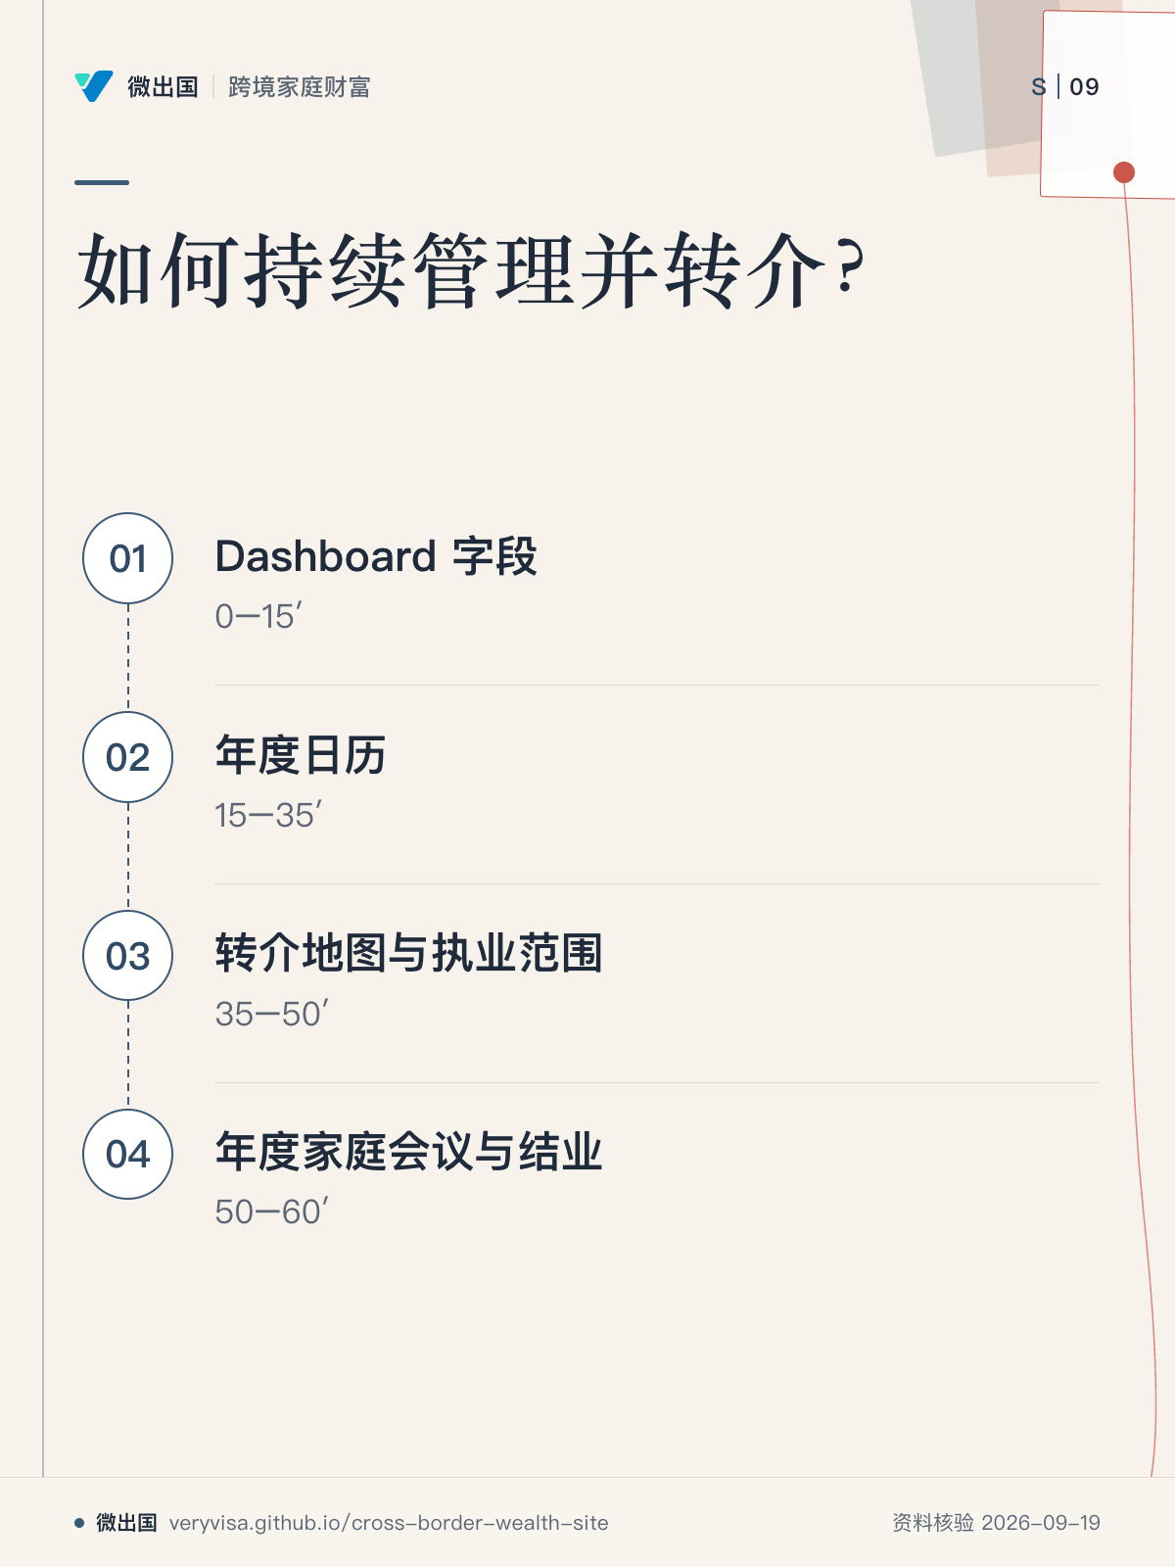
S9 · 知识卡
如何持续管理并转介？
搭建 Dashboard，生成年度申报日历，建立转介地图。
先看
先看四段时间轴，抓住 Dashboard、日历、转介和家庭会议的顺序。
容易忽略
这里是讲授时间轴；具体申报日期另看年度日历。
下一步
去十讲，把 Dashboard、年度日历和转介问题放进年度家庭会议。
教学示意，不构成法律、税务、投资、保险或移民意见 · 规则核对基准日 2026-09-19 · 微出国 · 跨境家庭财富
4
Notes:
导读：先看四段时间轴，抓住 Dashboard、日历、转介和家庭会议的顺序。 / 这里是讲授时间轴；具体申报日期另看年度日历。 / 去十讲，把 Dashboard、年度日历和转介问题放进年度家庭会议。

Slide 5
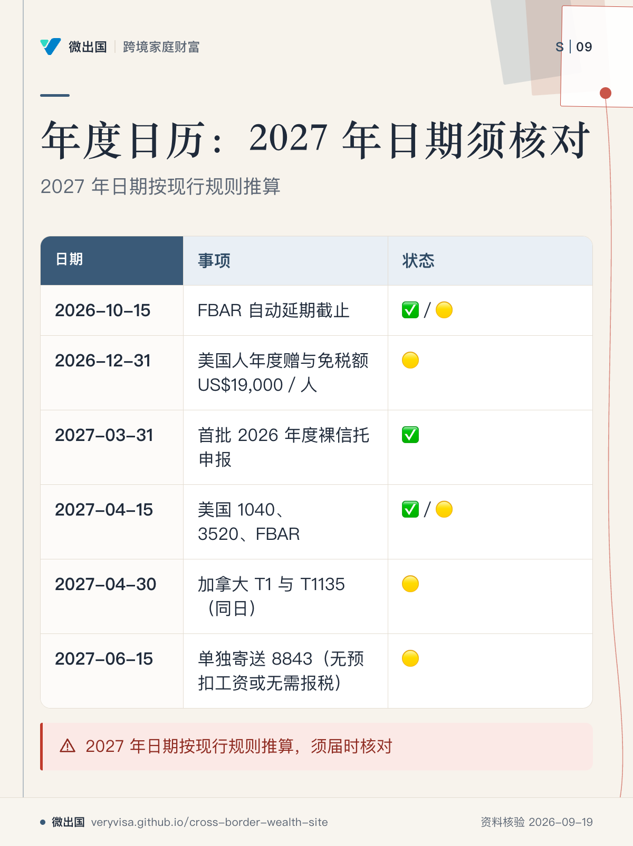
S9 · 知识卡
年度日历：2027 年日期须核对
年度申报日历要同时覆盖美国与加拿大事项。
先看
先按日期从上往下看，确认美加两边的申报节点是否撞在一起。
容易忽略
图未画死亡后事项；706-NA 与加拿大终期 T1 另有死亡后期限。
下一步
去工具，把日期、事项和责任人放进家庭年度日历。
教学示意，不构成法律、税务、投资、保险或移民意见 · 规则核对基准日 2026-09-19 · 微出国 · 跨境家庭财富
5
Notes:
导读：先按日期从上往下看，确认美加两边的申报节点是否撞在一起。 / 图未画死亡后事项；706-NA 与加拿大终期 T1 另有死亡后期限。 / 去工具，把日期、事项和责任人放进家庭年度日历。

Slide 6
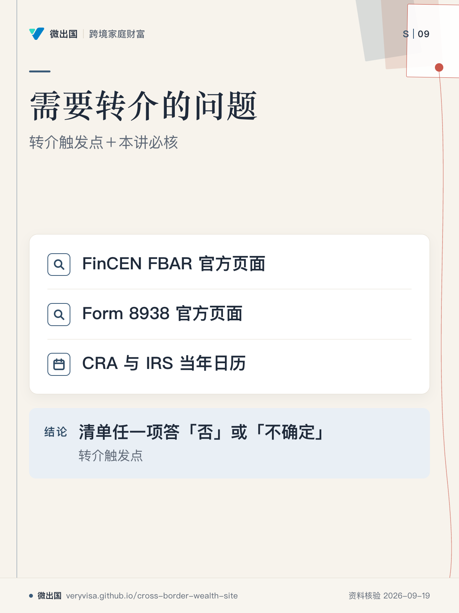
S9 · 知识卡
需要转介的问题
清单任一项答「否」或「不确定」即触发转介。
先看
先看结论条；自评清单出现否定或不确定，就进入转介。
容易忽略
本讲必核不只看表格，还要回到官方页面和当年日历。
下一步
去清单与转介，带着未确认的问题找持牌专业人士。
教学示意，不构成法律、税务、投资、保险或移民意见 · 规则核对基准日 2026-09-19 · 微出国 · 跨境家庭财富
6
Notes:
导读：先看结论条；自评清单出现否定或不确定，就进入转介。 / 本讲必核不只看表格，还要回到官方页面和当年日历。 / 去清单与转介，带着未确认的问题找持牌专业人士。

Slide 7
S9 · Dashboard 字段
Dashboard 字段
人员｜国籍／移民身份｜税务居民状态｜住所｜资产（国家／类型／成本／FMV）｜持有主体｜文件（遗嘱、POA、受益人指定、Apostille）｜申报（美国：1040／8843／3520／FBAR／8938／706-NA／709-NA；加拿大：T1／T1135／T3）。
教学示意，不构成法律、税务、投资、保险或移民意见 · 规则核对基准日 2026-09-19 · 微出国 · 跨境家庭财富
7
Notes:
人员｜国籍／移民身份｜税务居民状态｜住所｜资产（国家／类型／成本／FMV）｜持有主体｜文件（遗嘱、POA、受益人指定、Apostille）｜申报（美国：1040／8843／3520／FBAR／8938／706-NA／709-NA；加拿大：T1／T1135／T3）。

Slide 8
S9 · 年度日历
须复核
已核对
年度日历
（2027 年日期按现行规则推算，须届时核对）
教学示意，不构成法律、税务、投资、保险或移民意见 · 规则核对基准日 2026-09-19 · 微出国 · 跨境家庭财富
8
Notes:
（2027 年日期按现行规则推算，须届时核对）
| 日期 | 事项 | 状态 |
|---|---|---|
| 2026-10-15 | 已延期的 2025 年度美国 1040 与 3520；FBAR 自动延期截止 | ✅／🟡 |
| 2026-12-31 | 美国人年度赠与免税额 US$19,000／人（2026）；加拿大年内实现事项 | 🟡 |
| 2027-03-31 | 加拿大 T3（12/31 年终）；首批 2026 年度裸信托申报 | ✅ |
| 2027-04-15 | 美国 1040、3520、FBAR；1040-NR（有预扣工资者）附送 8843 | ✅／🟡 |
| 2027-04-30 | 加拿大 T1 与 T1135（同日） | 🟡 |
| 2027-06-15 | 单独寄送 8843（无预扣工资或无需报税）；加拿大自雇者 T1 | 🟡 |
| 死亡后 9 个月 | 706-NA（4768 可展期 6 个月） | ✅ |
| 加拿大死亡后 | 终期 T1：1/1–10/31 死亡，次年 4/30；11/1–12/31 死亡，死后 6 个月 | 🟡 |

Slide 9
S9 · 年度日历
须复核
已核对
年度日历（1）
日期 | 事项 | 状态
2026-10-15 | 已延期的 2025 年度美国 1040 与 3520；FBAR 自动延期截止 | 已核对／须复核
2026-12-31 | 美国人年度赠与免税额 US$19,000／人（2026）；加拿大年内实现事项 | 须复核
2027-03-31 | 加拿大 T3（12/31 年终）；首批 2026 年度裸信托申报 | 已核对
2027-04-15 | 美国 1040、3520、FBAR；1040-NR（有预扣工资者）附送 8843 | 已核对／须复核
2027-04-30 | 加拿大 T1 与 T1135（同日） | 须复核
2027-06-15 | 单独寄送 8843（无预扣工资或无需报税）；加拿大自雇者 T1 | 须复核
教学示意，不构成法律、税务、投资、保险或移民意见 · 规则核对基准日 2026-09-19 · 微出国 · 跨境家庭财富
9
Notes:
（2027 年日期按现行规则推算，须届时核对）
| 日期 | 事项 | 状态 |
|---|---|---|
| 2026-10-15 | 已延期的 2025 年度美国 1040 与 3520；FBAR 自动延期截止 | ✅／🟡 |
| 2026-12-31 | 美国人年度赠与免税额 US$19,000／人（2026）；加拿大年内实现事项 | 🟡 |
| 2027-03-31 | 加拿大 T3（12/31 年终）；首批 2026 年度裸信托申报 | ✅ |
| 2027-04-15 | 美国 1040、3520、FBAR；1040-NR（有预扣工资者）附送 8843 | ✅／🟡 |
| 2027-04-30 | 加拿大 T1 与 T1135（同日） | 🟡 |
| 2027-06-15 | 单独寄送 8843（无预扣工资或无需报税）；加拿大自雇者 T1 | 🟡 |
| 死亡后 9 个月 | 706-NA（4768 可展期 6 个月） | ✅ |
| 加拿大死亡后 | 终期 T1：1/1–10/31 死亡，次年 4/30；11/1–12/31 死亡，死后 6 个月 | 🟡 |

Slide 10
S9 · 年度日历
须复核
已核对
年度日历（2）
日期 | 事项 | 状态
死亡后 9 个月 | 706-NA（4768 可展期 6 个月） | 已核对
加拿大死亡后 | 终期 T1：1/1–10/31 死亡，次年 4/30；11/1–12/31 死亡，死后 6 个月 | 须复核
教学示意，不构成法律、税务、投资、保险或移民意见 · 规则核对基准日 2026-09-19 · 微出国 · 跨境家庭财富
10
Notes:
（2027 年日期按现行规则推算，须届时核对）
| 日期 | 事项 | 状态 |
|---|---|---|
| 2026-10-15 | 已延期的 2025 年度美国 1040 与 3520；FBAR 自动延期截止 | ✅／🟡 |
| 2026-12-31 | 美国人年度赠与免税额 US$19,000／人（2026）；加拿大年内实现事项 | 🟡 |
| 2027-03-31 | 加拿大 T3（12/31 年终）；首批 2026 年度裸信托申报 | ✅ |
| 2027-04-15 | 美国 1040、3520、FBAR；1040-NR（有预扣工资者）附送 8843 | ✅／🟡 |
| 2027-04-30 | 加拿大 T1 与 T1135（同日） | 🟡 |
| 2027-06-15 | 单独寄送 8843（无预扣工资或无需报税）；加拿大自雇者 T1 | 🟡 |
| 死亡后 9 个月 | 706-NA（4768 可展期 6 个月） | ✅ |
| 加拿大死亡后 | 终期 T1：1/1–10/31 死亡，次年 4/30；11/1–12/31 死亡，死后 6 个月 | 🟡 |

Slide 11
S9 · 成为美国居民之后的年度清单
未核对
成为美国居民之后的年度清单
（S1 预告，须由 CPA／EA 确认）⚠️：1040；FBAR；8938；8621（PFIC）；3520（如适用）。
教学示意，不构成法律、税务、投资、保险或移民意见 · 规则核对基准日 2026-09-19 · 微出国 · 跨境家庭财富
11
Notes:
（S1 预告，须由 CPA／EA 确认）⚠️：1040；FBAR；8938；8621（PFIC）；3520（如适用）。

Slide 12
S9 · 年度家庭会议议程（30 分钟）
年度家庭会议议程（30 分钟）
• 身份变化：签证、居民状态、婚姻、出生；
• 资产变化：新增、处置、价值；
• 文件到期与更新：遗嘱、POA、受益人指定；
• 本年申报日历与责任人；
• 需要转介的问题。
教学示意，不构成法律、税务、投资、保险或移民意见 · 规则核对基准日 2026-09-19 · 微出国 · 跨境家庭财富
12
Notes:
1. 身份变化：签证、居民状态、婚姻、出生；
2. 资产变化：新增、处置、价值；
3. 文件到期与更新：遗嘱、POA、受益人指定；
4. 本年申报日历与责任人；
5. 需要转介的问题。

Slide 13
S9 · 结业自评清单（8 项）
结业自评清单（8 项）（1）
• 家里每位成员的四种身份是否已登记？
• 每项资产的所在国、持有主体、成本与市值是否已登记？
• 是否持有美国 situs 资产？是否知道 US$60,000 门槛，以及条约抵免以申报为前提？
• 孩子距离成为美国税务居民还有几个日历年？
• 未来 12 个月是否可能发生触发 3520 的跨境赠与？
• 遗嘱、EPOA、Representation Agreement、受益人指定是否有效，并已分国核对？
教学示意，不构成法律、税务、投资、保险或移民意见 · 规则核对基准日 2026-09-19 · 微出国 · 跨境家庭财富
13
Notes:
1. 家里每位成员的四种身份是否已登记？
2. 每项资产的所在国、持有主体、成本与市值是否已登记？
3. 是否持有美国 situs 资产？是否知道 US$60,000 门槛，以及条约抵免以申报为前提？
4. 孩子距离成为美国税务居民还有几个日历年？
5. 未来 12 个月是否可能发生触发 3520 的跨境赠与？
6. 遗嘱、EPOA、Representation Agreement、受益人指定是否有效，并已分国核对？
7. 年度申报日历是否已指定责任人？
8. 转介清单是否已建立并有联系人？

Slide 14
S9 · 结业自评清单（8 项）
结业自评清单（8 项）（2）
• 年度申报日历是否已指定责任人？
• 转介清单是否已建立并有联系人？
教学示意，不构成法律、税务、投资、保险或移民意见 · 规则核对基准日 2026-09-19 · 微出国 · 跨境家庭财富
14
Notes:
1. 家里每位成员的四种身份是否已登记？
2. 每项资产的所在国、持有主体、成本与市值是否已登记？
3. 是否持有美国 situs 资产？是否知道 US$60,000 门槛，以及条约抵免以申报为前提？
4. 孩子距离成为美国税务居民还有几个日历年？
5. 未来 12 个月是否可能发生触发 3520 的跨境赠与？
6. 遗嘱、EPOA、Representation Agreement、受益人指定是否有效，并已分国核对？
7. 年度申报日历是否已指定责任人？
8. 转介清单是否已建立并有联系人？

Slide 15
S9 · 转介与必核
转介触发点 · 本讲必核
转介触发点（任一命中即转介持牌专业人士）
本讲必核（讲前回官方原文）
清单任一项答"否"或"不确定"。
FinCEN FBAR 与 Form 8938 官方页面；CRA 与 IRS 当年日历。
教学示意，不构成法律、税务、投资、保险或移民意见 · 规则核对基准日 2026-09-19 · 微出国 · 跨境家庭财富
15
Notes:
清单任一项答"否"或"不确定"。
FinCEN FBAR 与 Form 8938 官方页面；CRA 与 IRS 当年日历。

Slide 16
S9 · 收尾
每讲统一收尾：三问清单
Who
Where
What to file
谁的身份？
什么资产在哪国？
需要什么文件或申报？
任一项答不上来，就是转介信号。
教学示意，不构成法律、税务、投资、保险或移民意见 · 规则核对基准日 2026-09-19 · 微出国 · 跨境家庭财富
16
Notes:
谁的身份？什么资产在哪国？需要什么文件或申报？任一项答不上来，就是转介信号。

